Slide 1


Θεωρία Μεθόδων Υποβοηθούμενης Αναπαραγωγής
Ενότητα 12: Εναλλακτικές τεχνικές υποβοηθούμενης αναπαραγωγής
Πέτρος Καρκαλούσος
Επίκουρος καθηγητής κλινικής χημείας

Slide 2
Ενδομητρική σπερματέγχυση (IUI)
Πρόκειται για την απλούστερη θεραπεία της υπογονιμότητας.
Τα στάδια της είναι:
O σύζυγος δίνει δείγμα σπέρματος.
Το δείγμα κατεργάζεται κατάλληλα (απομακρύνονται τα κακής ποιότητας σπερματοζωάρια και τα υπόλοιπα συμπυκνώνονται).
Η σύζυγος παρακολουθείται υπερηχογραφικά για να βεβαιωθεί η παραγωγή ωαρίων στις ωοθήκες.
Το σπέρμα μεταφέρεται στον μήτρα την ίδια ημέρα όπου υπάρχει εκεί ωάριο.

Slide 3
Περιορισμοί της νομοθεσίας στην ενδομητρική σπερματέγχυση

Slide 4
Yποβοηθούμενη εκκόλαψη
Η αποτυχία διάσπασης της διαφανής ζώνης πριν την εμφύτευση οδηγεί σε αποτυχία εμφύτευσης.
Έχει παρατηρηθεί ότι η διαφανής ζώνη «παχαίνει» σε ασθενείς > 40 καθώς και στα έμβρυα που προέρχονται από κρυοσυντήρηση.
Σε αυτές τις ασθενείς καθώς και στις γυναίκες με ανεξήγητα αποτυχημένες προσπάθειες εμφύτευσης εφαρμόζεται η Υποβοηθούμενη Εκκόλαψη κατά την οποία ανοίγεται στη διαφανή ζώνη μία μικρή οπή με τη χρήση laser.
Ενδοσαλπιγγική μεταφορά ζυμωτών

Slide 5
Ενδοσαλπιγγική μεταφορά γαμετών (ZIFT)
Στην φυσιολογική IVF τα έμβρυα μεταφέρονται στην μήτρα.
Εναλλακτικά μπορούν να μεταφερθούν στις σάλπιγγες.
Η ZIFT γίνεται με λαπαροσκόπηση και γενική νάρκωση.

Slide 6
Η προεμφυτευτική διάγνωση
Η PGD χρησιμοποιείται αν ο ένας ή οι δύο γονείς πάσχουν ή είναι φορείς γενετικής νόσου.
Εφαρμόζεται τόσο για την αποφυγή χρωμοσωμικών ανωμαλιών (ανευπλοειδίες, χρωμοσωμικές μεταθέσεις, ελλείμματα, αναστροφές) όσο και μονογονιδιακών νοσημάτων (φυλοσύνδετα, αυτοσωματικά υπολειπόμενα, αυτοσωματικά επικρατητικά, μιτοχονδριακά).

Slide 7
Παθήσεις που προλαμβάνονται με PGD
Ενδεικτικά:
Lesch-Nychan
Μυϊκή δυστροφία Duchenne
Κυστική ίνωση
Καρκίνος μαστού
Μεσογειακή αναιμία
Eπιλογή φύλου
Επιτρέπεται από την Ελληνική νομοθεσία αλλά μόνο για την πρόληψη φυλοσύνδετων ασθενειών.

Slide 8
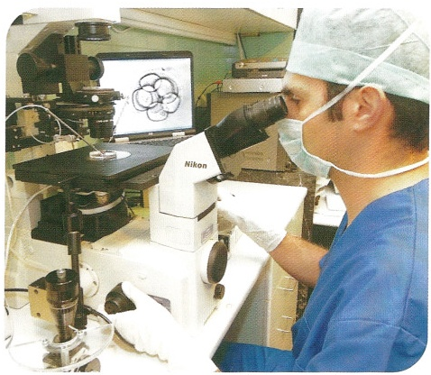
Η λήψη κυττάρων για προεμφυτευτική διάγνωση
Συλλέγονται 2 – 3 κύτταρα με την βοήθεια ειδικής βελόνας και με την χρήση ανάστροφου μικροσκοπίου.
Η τομή γίνεται με λέιζερ ή με χρήση χημικού διαλύματος (Acid Tyrode)
Η διαδικασία της PGD

Slide 9
Από πού λαμβάνονται κύτταρα για PGD
Πολικό σωμάτιο (χρησιμοποιείται για την λήψη υγιών ωαρίων)
Βλαστομερίδιο (έμβρυο 3^{ης} ημέρας)
Βλαστοκύστη (έμβρυο 5^{ης} - 6^{ης} ημέρας)

Slide 10



Λήψη κυττάρων για
προεμφυτευτική διάγνωση
Α στάδιο
Β στάδιο
Γ στάδιο
H λήψη κυττάρων για PGD

Slide 11
Τέλος ενότητας

